Slide 1

TOÁN 9
Tập 2
Thực hành phần mềm GeoGebra - Tiết 1

Slide 2


Ấn để đến trang sách

Slide 3

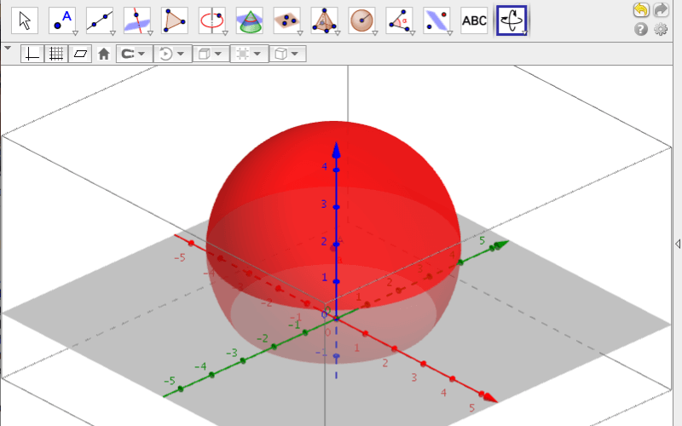
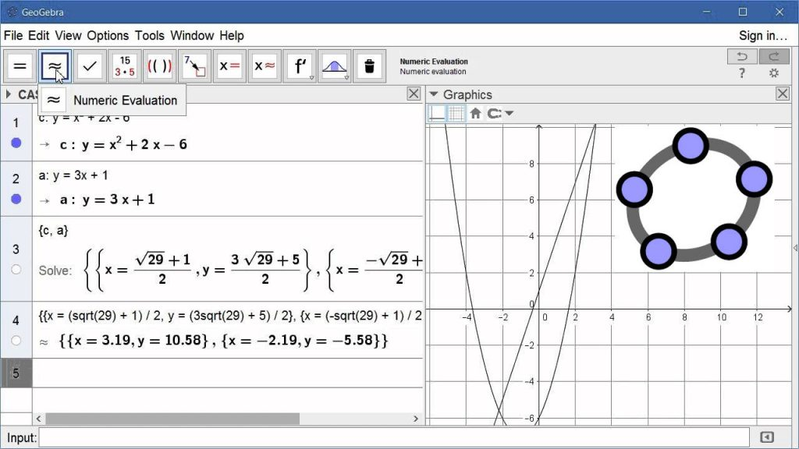
GIỚI THIỆU MỘT SỐ HÌNH ẢNH VỀ PHẦN MỀM GEOGEBRA

Slide 4

Ấn để đến trang sách

Slide 5

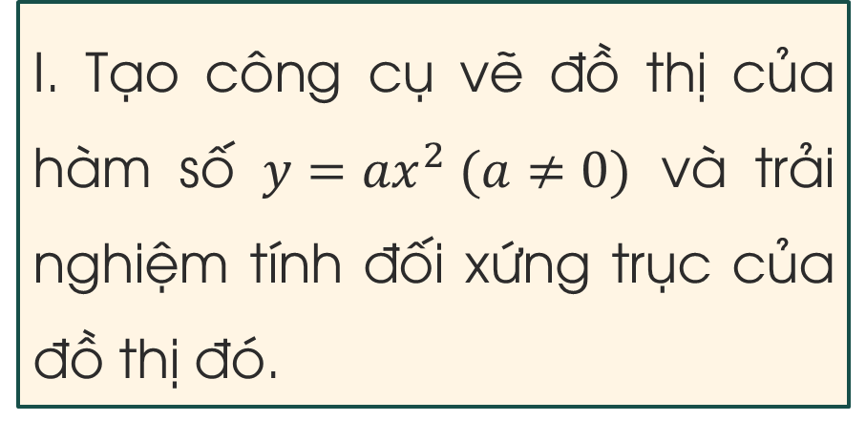
I. Tạo công cụ vẽ đồ thị của hàm số $y={ax}^{2} (a≠0)$ và trải nghiệm tính đối xứng trục của đồ thị đó.
II. Xác định tâm, bán kính, vẽ đường tròn ngoại tiếp và đường tròn nội tiếp tam giác
III. Phép quay
IV. Tạo lập hình trụ, hình nón, hình cầu

Slide 6
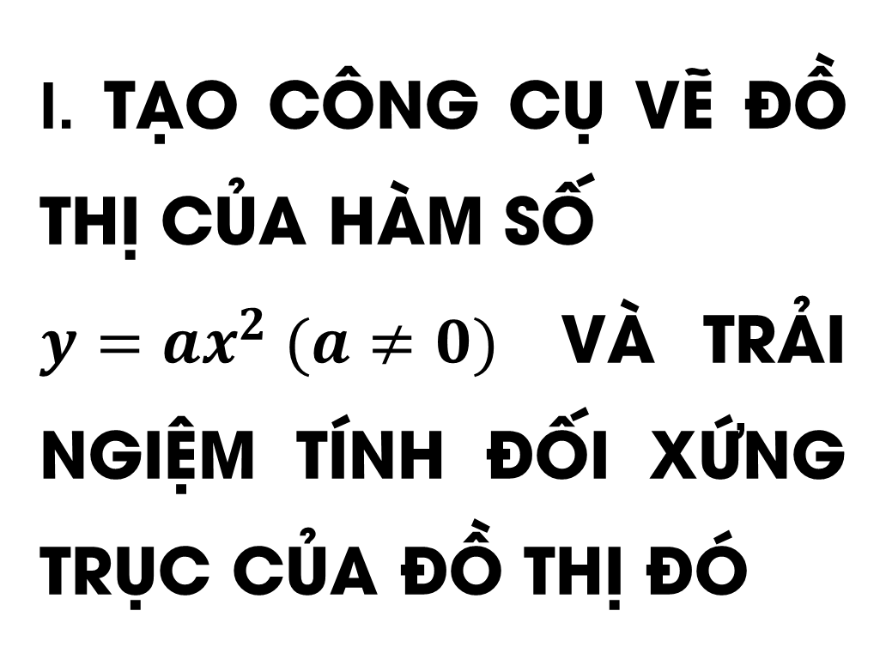
I. TẠO CÔNG CỤ VẼ ĐỒ THỊ CỦA HÀM SỐ
$y={ax}^{2} (a≠0)$ VÀ TRẢI NGIỆM TÍNH ĐỐI XỨNG TRỤC CỦA ĐỒ THỊ ĐÓ

Slide 7

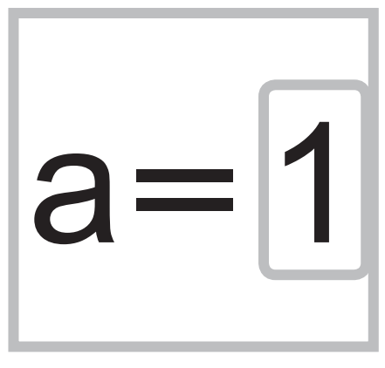
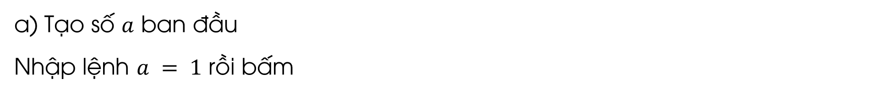
CÁC BƯỚC THỰC HIỆN
a) Tạo số $a$ ban đầu
Nhập lệnh $a = 1$ rồi bấm
b) Tạo các hộp chọn đầu vào
Dùng tạo hộp chọn đầu vào a và đặt tên là ”Nhập số a (khác 0): a =” rồi tạo liên kết với a.

Slide 8
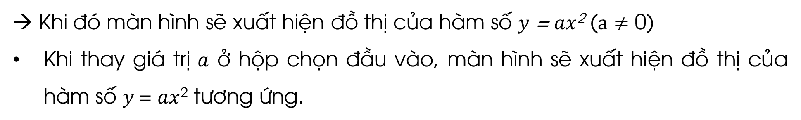
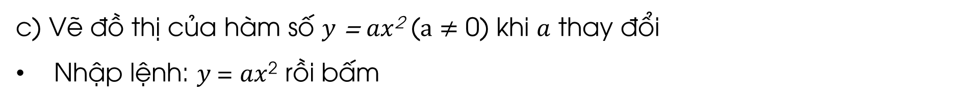
CÁC BƯỚC THỰC HIỆN
c) Vẽ đồ thị của hàm số $y$ = $ax$² ($a$ ≠ 0) khi $a$ thay đổi
Nhập lệnh: $y$= $ax$² rồi bấm
→ Khi đó màn hình sẽ xuất hiện đồ thị của hàm số $y$ = $ax$² ($a$ ≠ 0)
Khi thay giá trị $a$ ở hộp chọn đầu vào, màn hình sẽ xuất hiện đồ thị của hàm số $y$= $ax$² tương ứng.

Slide 9
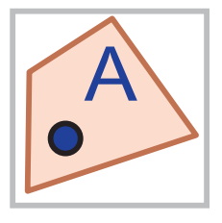
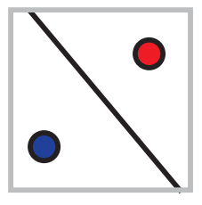
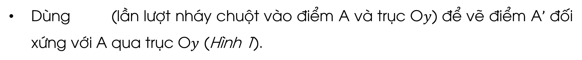
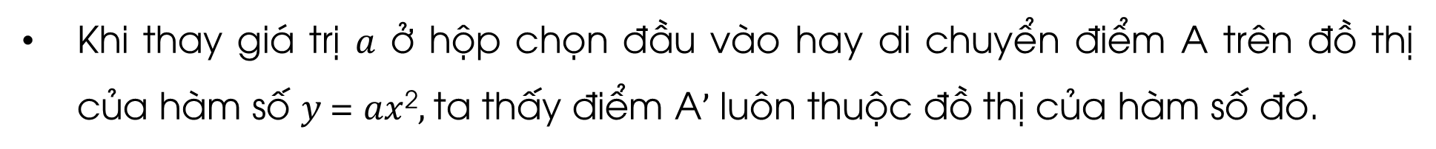
CÁC BƯỚC THỰC HIỆN
d) Trải nghiệm tính chất đối xứng trục của đồ thị hàm số $y$= $ax$²
Dùng để vẽ một điểm $\text{A}$thuộc đồ thị của hàm số $y$= $ax$²
Dùng (lần lượt nháy chuột vào điểm $\text{A}$ và trục O$y$) để vẽ điểm $\text{A}’$ đối xứng với $\text{A}$ qua trục O$y$ (Hình 1).
Khi thay giá trị $a$ ở hộp chọn đầu vào hay di chuyển điểm $\text{A}$ trên đồ thị của hàm số $y$= $ax$²$,$ta thấy điểm $\text{A}’$ luôn thuộc đồ thị của hàm số đó.

Slide 10
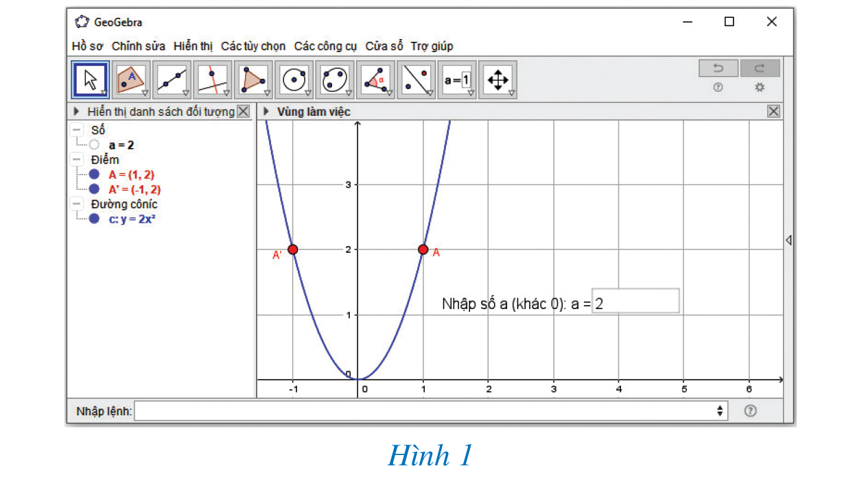

Slide 11
II. Xác định tâm, bán kính, vẽ đường tròn ngoại tiếp và đường tròn nội tiếp tam giác

Slide 12

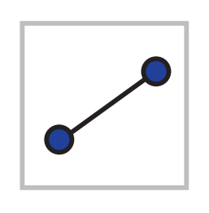

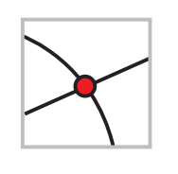
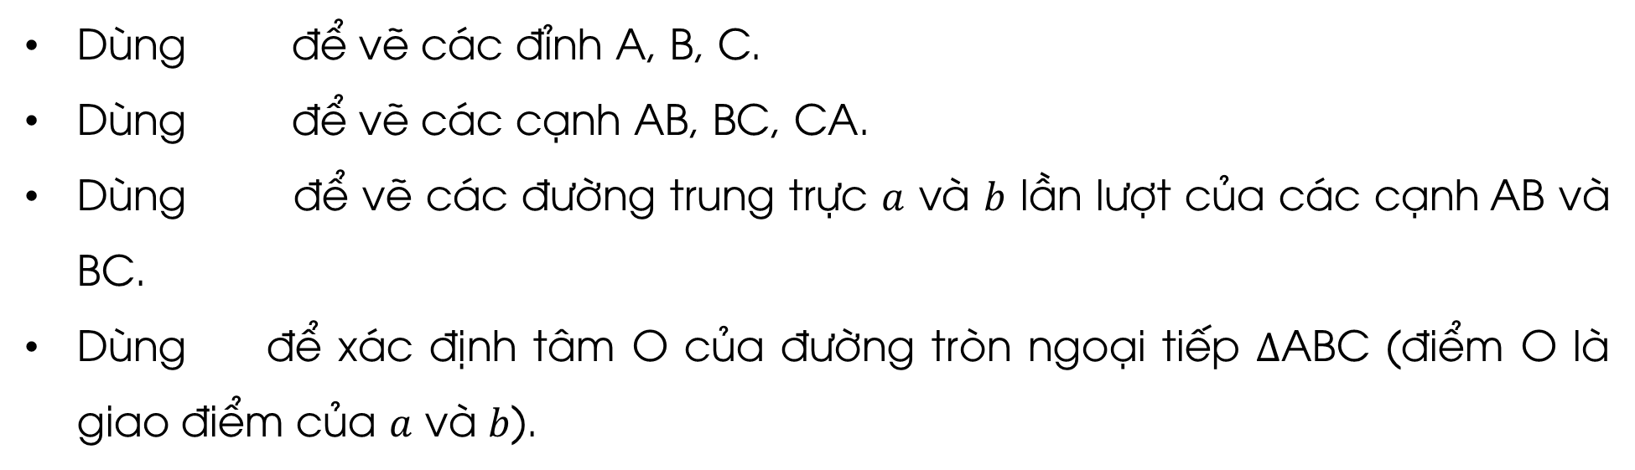
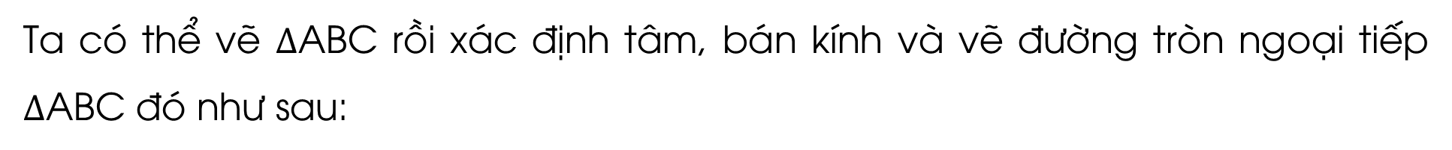
1. Xác định tâm, bán kính và vẽ đường tròn ngoại tiếp tam giác
Ta có thể vẽ $∆\text{ABC}$ rồi xác định tâm, bán kính và vẽ đường tròn ngoại tiếp $∆\text{ABC}$ đó như sau:
Dùng để vẽ các đỉnh $\text{A}\text{, }\text{B}\text{, }\text{C}$.
Dùng để vẽ các cạnh $\text{AB}\text{, }\text{BC}\text{, }\text{CA}$.
Dùng để vẽ các đường trung trực $a$ và $b$ lần lượt của các cạnh$\text{AB}$ và $\text{BC}$.
Dùng để xác định tâm $\text{O}$ của đường tròn ngoại tiếp $∆\text{ABC}$ (điểm $\text{O}$ là giao điểm của $a$ và $b$).

Slide 13
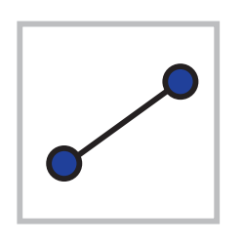
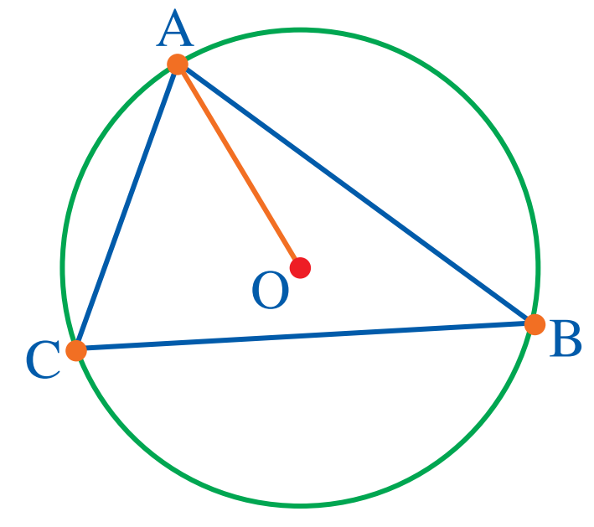
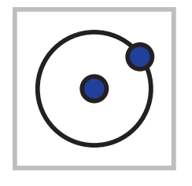
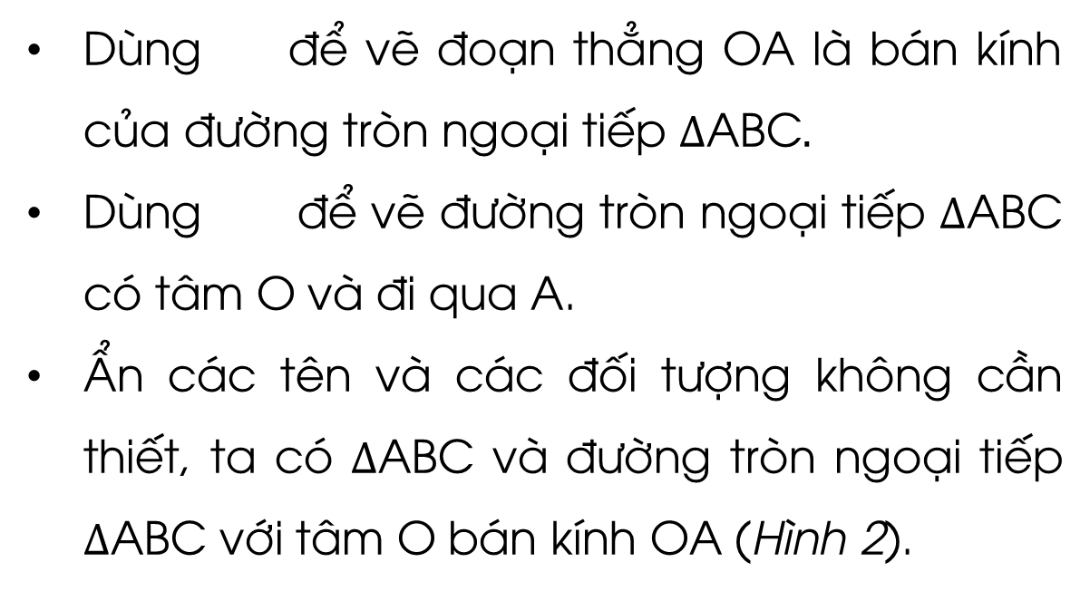
1. Xác định tâm, bán kính và vẽ đường tròn ngoại tiếp tam giác
Dùng để vẽ đoạn thẳng $\text{OA}$ là bán kính của đường tròn ngoại tiếp $∆\text{ABC}.$
Dùng để vẽ đường tròn ngoại tiếp $∆\text{ABC}$ có tâm $\text{O}$ và đi qua $\text{A}$.
Ẩn các tên và các đối tượng không cần thiết, ta có $∆\text{ABC}$ và đường tròn ngoại tiếp $∆\text{ABC}$ với tâm $\text{O}$ bán kính $\text{OA}$ (Hình 2).

Slide 14
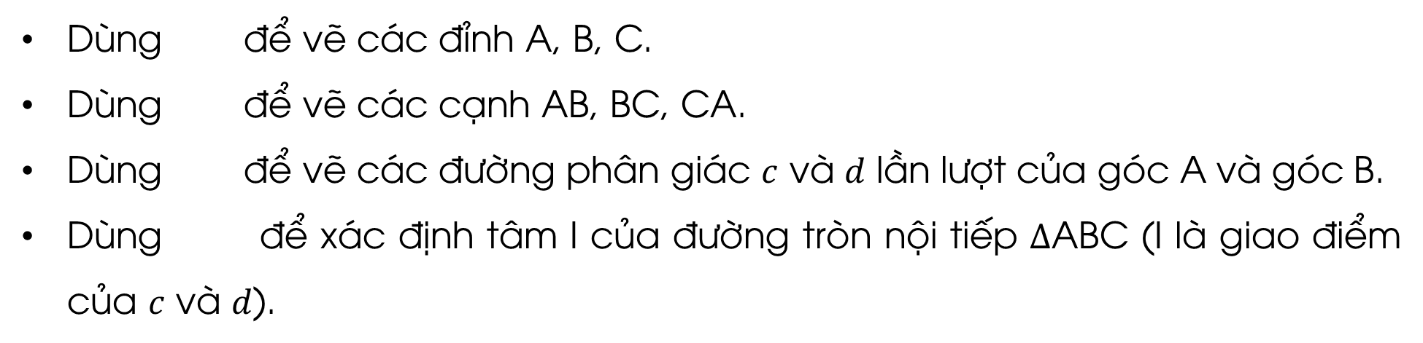
2. Xác định tâm, bán kính và vẽ đường tròn nội tiếp tam giác
Ta có thể vẽ ∆ABC rồi xác định tâm, bán kính và vẽ đường tròn nội tiếp ∆ ABC đó như sau:
Dùng để vẽ các đỉnh $\text{A}\text{, }\text{B}\text{, }\text{C}$.
Dùng để vẽ các cạnh $\text{AB}\text{, }\text{BC}\text{, }\text{CA}$.
Dùng để vẽ các đường phân giác $c$ và $d$ lần lượt của góc $\text{A}$ và góc $\text{B}$.
Dùng để xác định tâm $\text{I}$ của đường tròn nội tiếp $∆\text{ABC}$ ($\text{I}$ là giao điểm của $c$ và $d$).

Slide 15
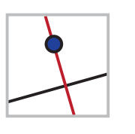
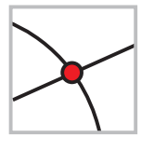
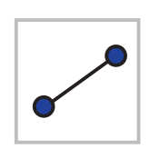
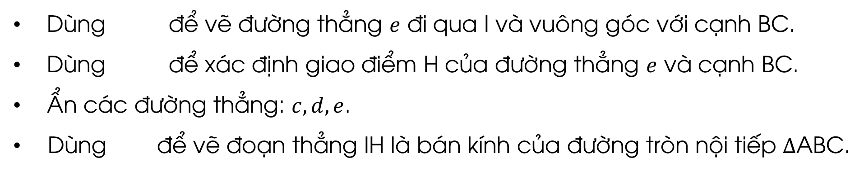
2. Xác định tâm, bán kính và vẽ đường tròn nội tiếp tam giác
Dùng để vẽ đường thẳng $e$ đi qua $\text{I}$ và vuông góc với cạnh $\text{BC}$.
Dùng để xác định giao điểm $\text{H}$ của đường thẳng $e$ và cạnh $\text{BC}$.
Ẩn các đường thẳng: $c, d, e$.
Dùng để vẽ đoạn thẳng $\text{IH}$ là bán kính của đường tròn nội tiếp $∆\text{ABC}$.

Slide 16
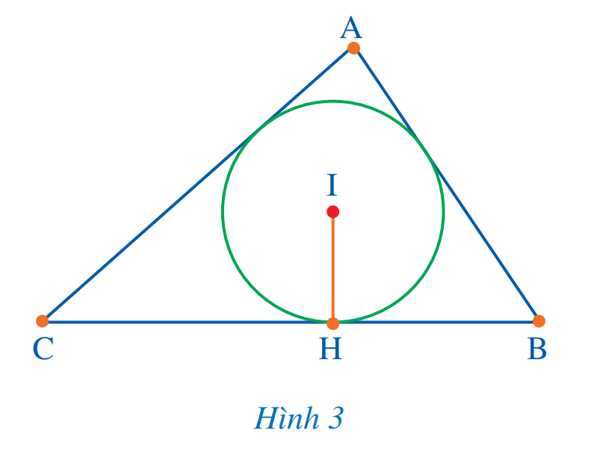
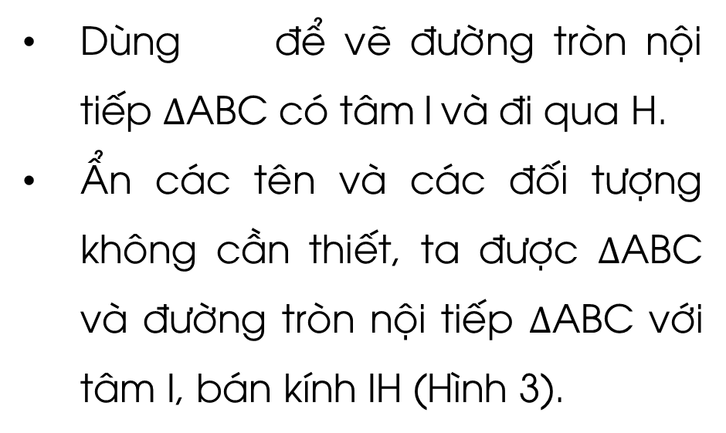
2. Xác định tâm, bán kính và vẽ đường tròn nội tiếp tam giác
Dùng để vẽ đường tròn nội tiếp $∆\text{ABC}$ có tâm$\text{I}$và đi qua $\text{H}$.
Ẩn các tên và các đối tượng không cần thiết, ta được $∆\text{ABC}$ và đường tròn nội tiếp $∆\text{ABC}$ với tâm $\text{I}$, bán kính $\text{IH}$ (Hình 3).

Slide 17

Ấn để đến trang sách

Slide 18

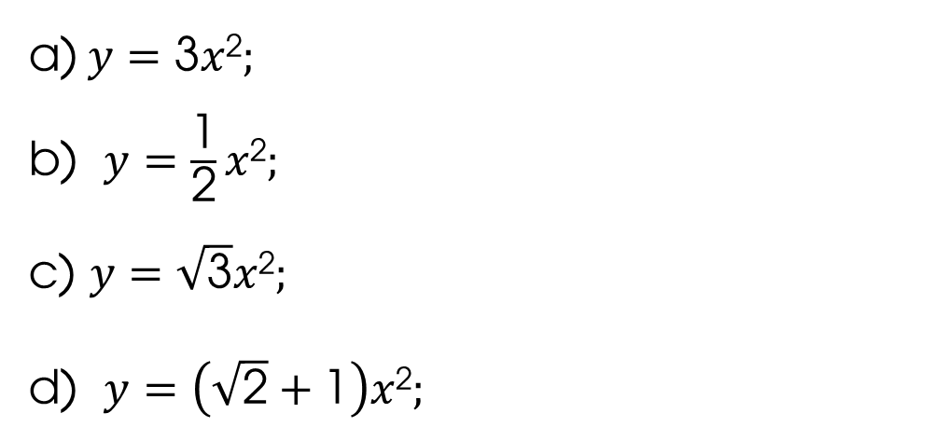
Sử dụng phần mềm GeoGebra vẽ những đồ thị hàm số sau. Tìm các điểm đối xứng với nhau trên từng đồ thị.
01
a)$y=\text{3}x\text{2};$
b) $y=\frac{\text{1}}{\text{2}}x\text{2};$
c) $y=\sqrt{\text{3}}x\text{2};$
d) $y=\left(\sqrt{\text{2}}+\text{1}\right)x\text{2};$

Slide 19
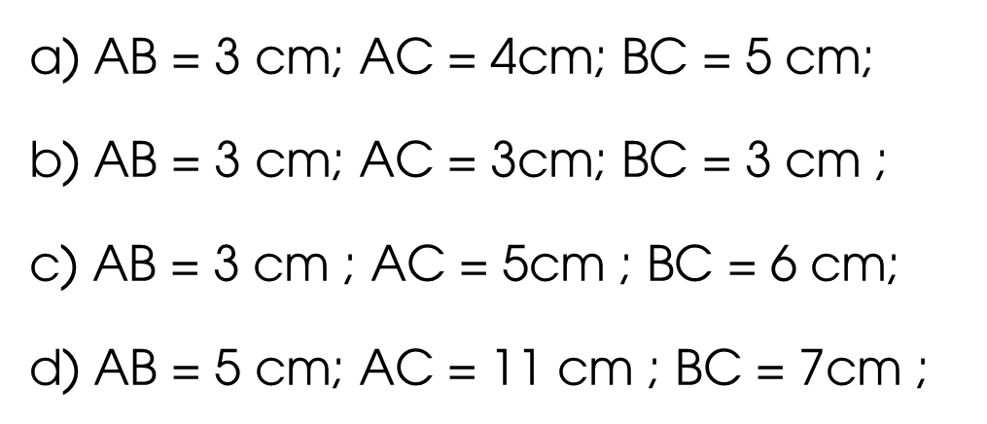
Xác định tâm, bán kính, vẽ đường tròn ngoại tiếp và nội tiếp của tam giác ABC có độ dài các cạnh như sau:
02
a) $\text{AB} \text{=} \text{3 }\text{cm}\text{;} \text{AC} \text{=} \text{4}\text{cm}\text{;} \text{BC} \text{=} \text{5 }\text{cm}\text{;}$
b) $\text{AB} \text{=} \text{3 }\text{cm}\text{;} \text{AC} \text{=} \text{3}\text{cm}\text{;} \text{BC}\text{ =} \text{3 }\text{cm}\text{ ;}$
c) $\text{AB} \text{=} \text{3 }\text{cm}\text{ ; }\text{AC} \text{=} \text{5}\text{cm}\text{ ; }\text{BC}\text{ =} \text{6 }\text{cm}\text{;}$
d) $\text{AB} \text{=} \text{5 }\text{cm}\text{; }\text{AC} \text{=} \text{11 }\text{cm}\text{ ; }\text{BC}\text{ =} \text{7}\text{cm}\text{ ;}$

Slide 20
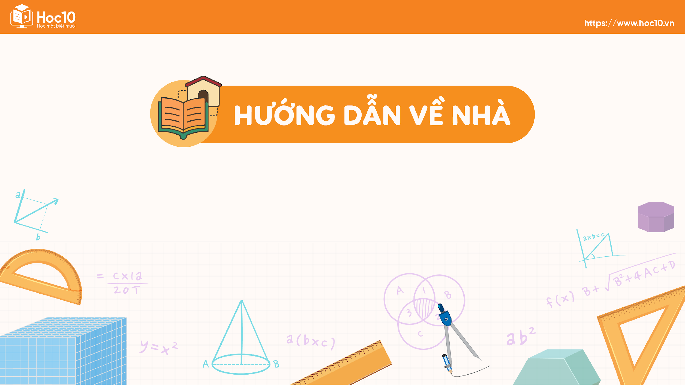
Ấn để đến trang sách

Slide 21



Ghi nhớ kiến thức trong bài
Chuẩn bị trước phần III, IV – bài Thực hành

Slide 22

Notes:
https://www.youtube.com/@hoc1biet10

Slide 23


